Slide 1


РМКУК «Татарская ЦБС»
Номинация «Библиотека – площадка для самореализации молодёжи»
Название: «Перекрёсток»
«Когда дороги, идущие сами по себе, неожиданно сходятся – образуется перекресток.
Когда люди, идущие сами по себе, неожиданно сходятся на перекрестке – им всегда есть о чем поговорить.»

Slide 2

В современных условиях огромное значение имеет повышение уровня правовой культуры населения и формирование юридических знаний, ведь каждому человеку необходимо знать свои права, быть готовым отстоять свои интересы законным способом, особенно молодёжи. В связи с этим на базе Центральной библиотеке в Публичном центре правовой информации
с 1 января 2020 года был создан молодёжный правовой клуб «Перекрёсток».
Жизнь – это неограниченное количество перекрёстков, на каждом из которых человек неизменно сталкивается с выбором. Выбрать свой путь по жизни, быть достойным человеком общества для этого нам нужно знать свои права и обязанности, поэтому в клубе «Перекрёсток» мы постараемся как можно правильнее научиться пользоваться нашим правами и применять их в жизни.

Slide 3
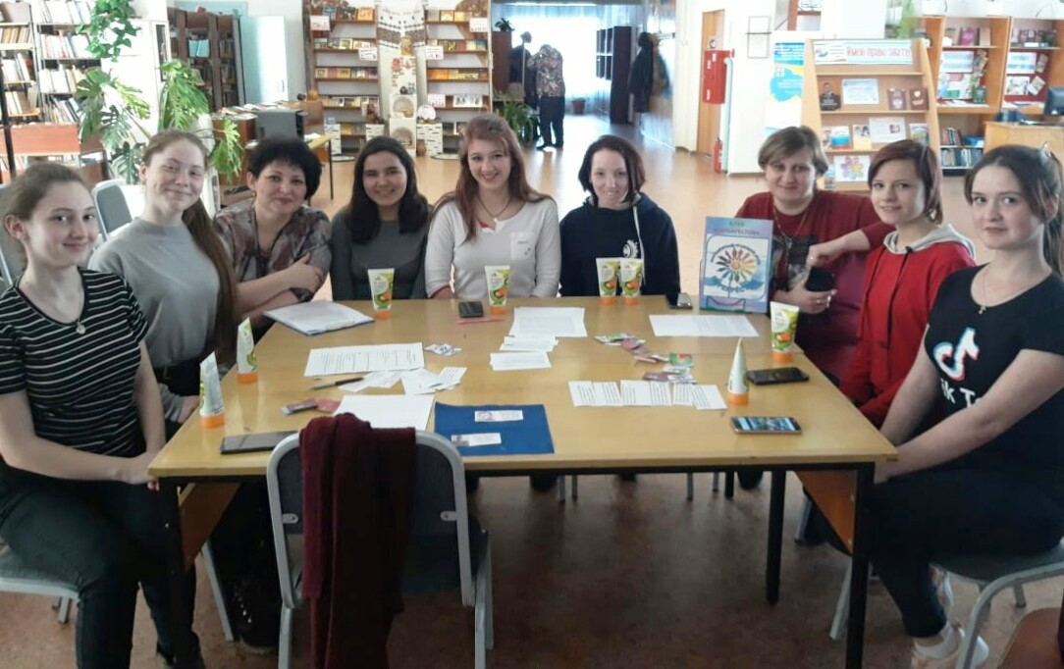
Молодёжный правовой клуб
«Перекрёсток»

Slide 4
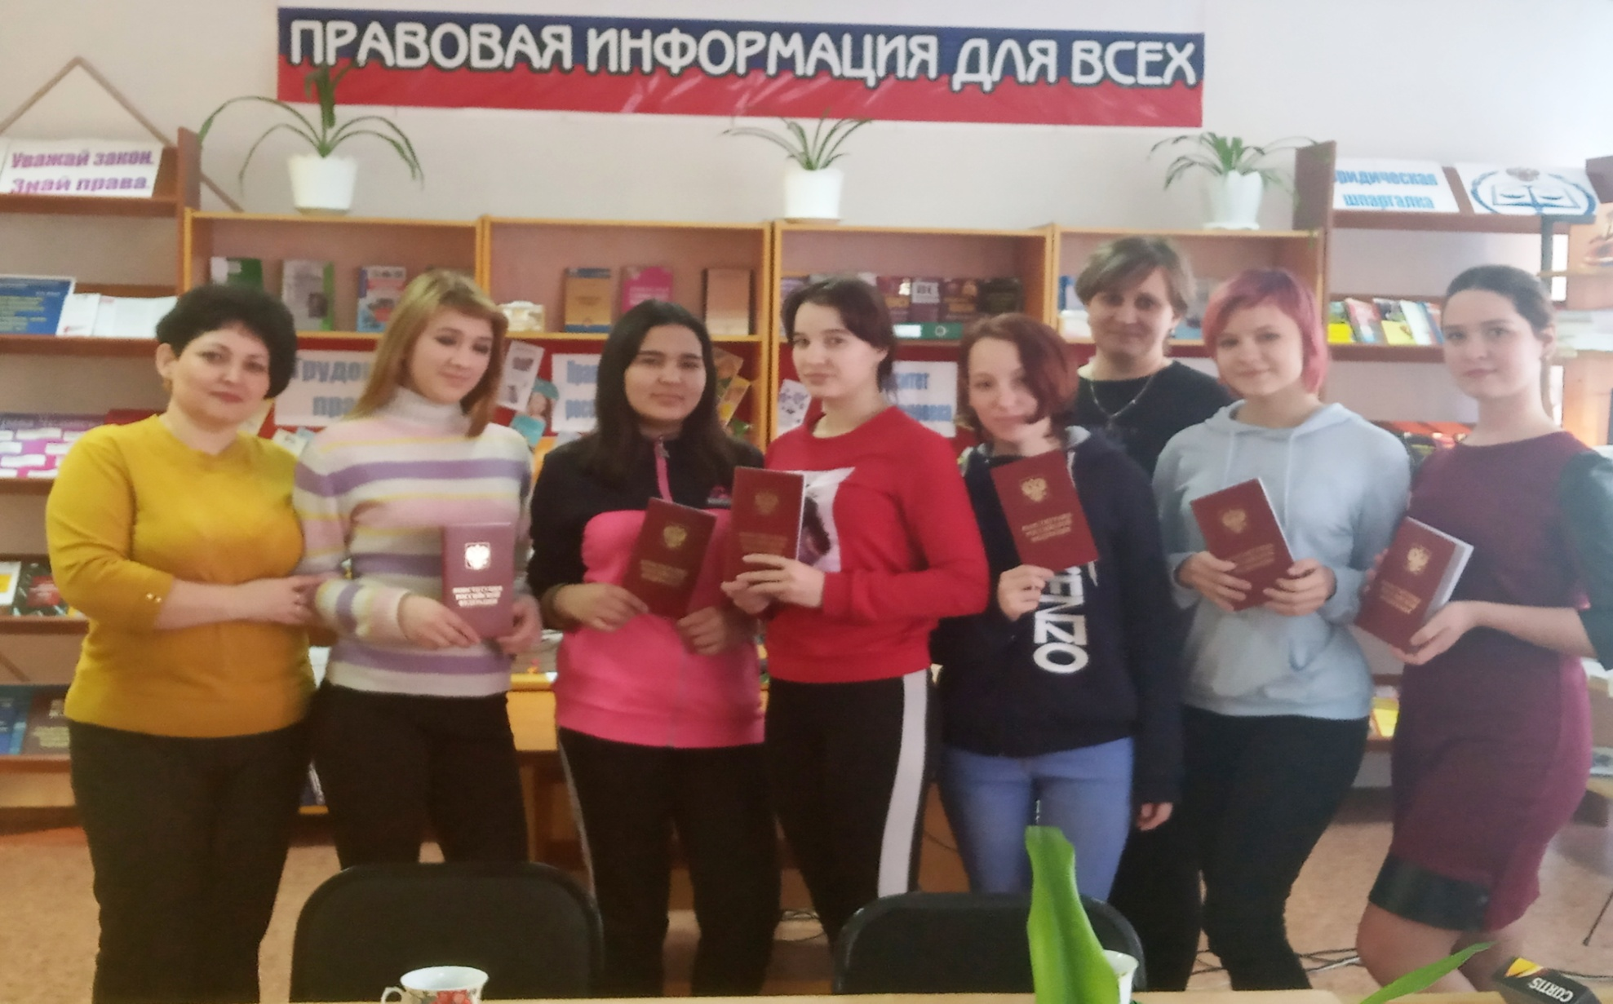
Актив клуба

Slide 5
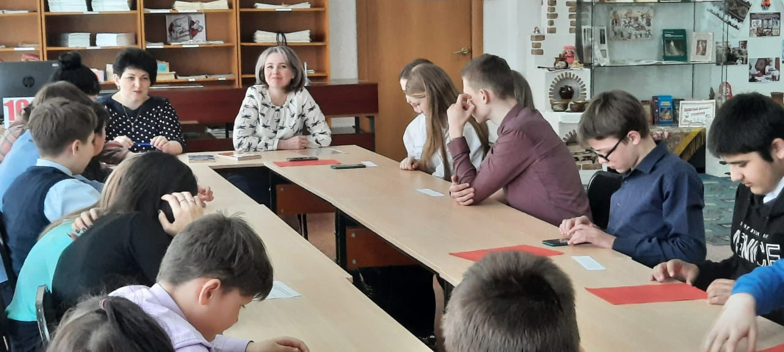
Встречи с интересными людьми

Slide 6
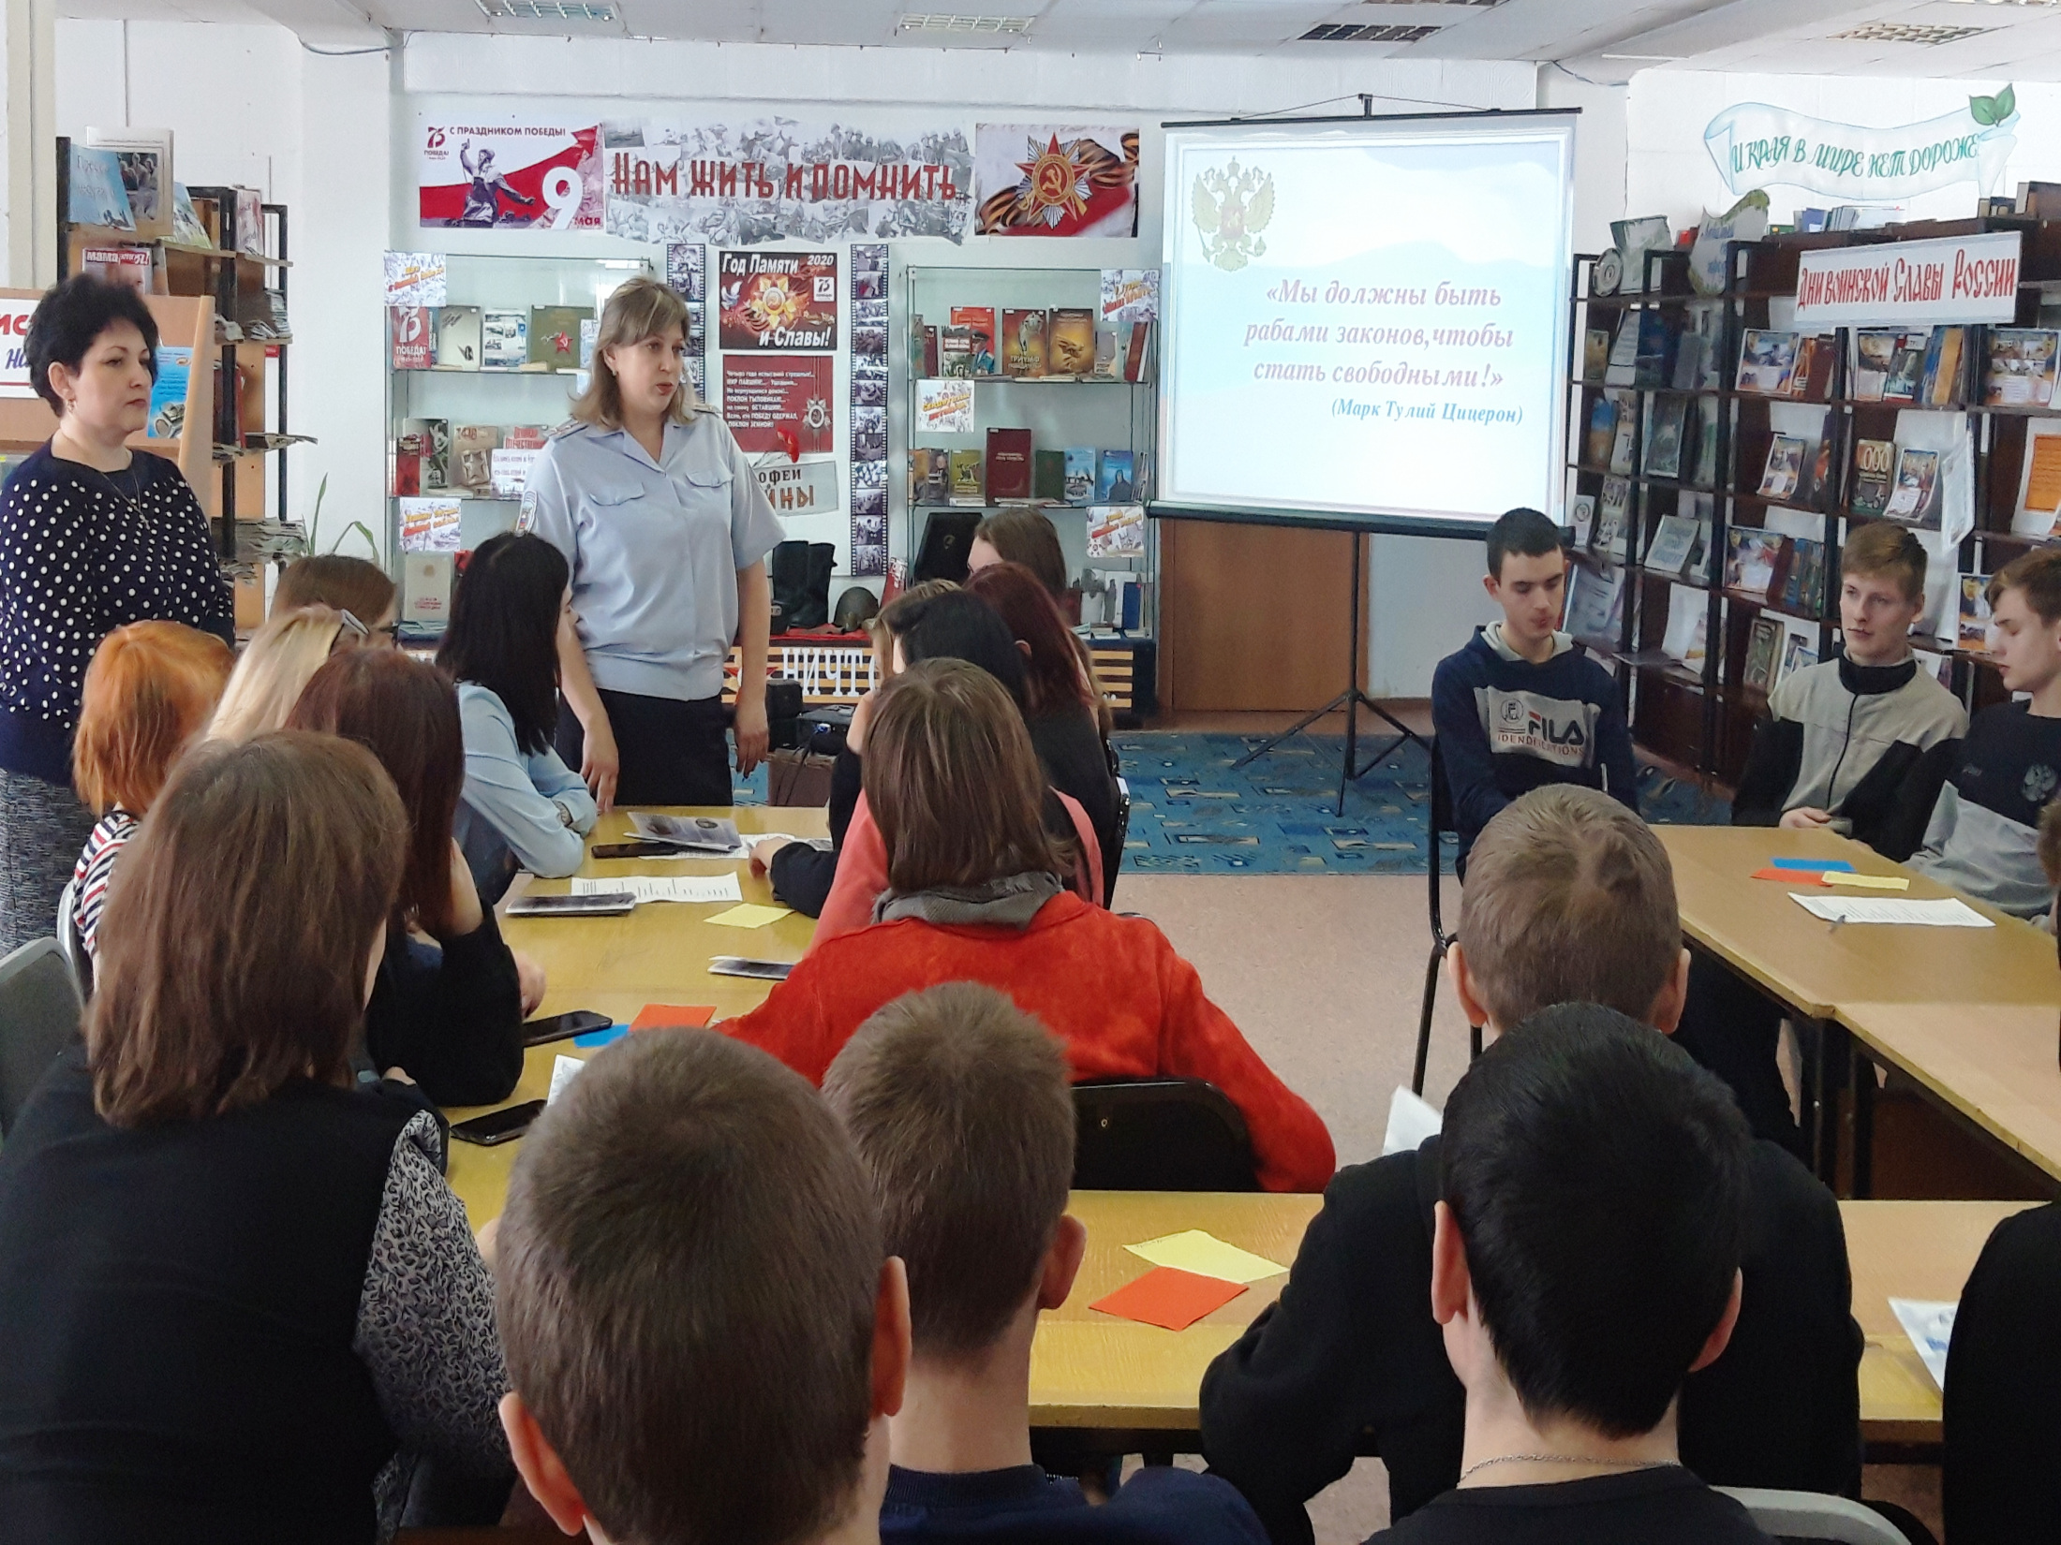

Slide 7
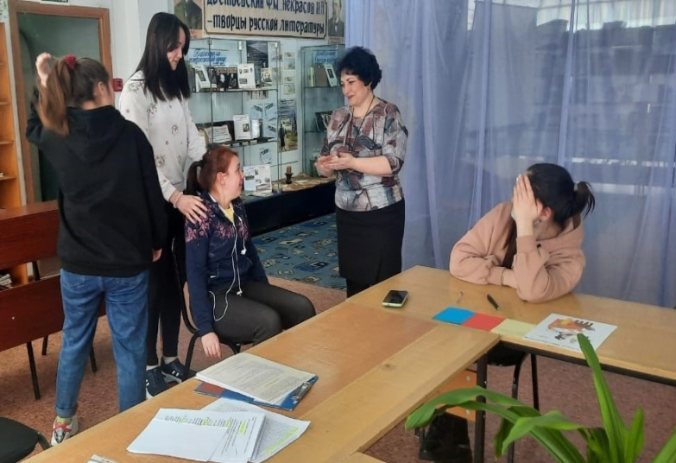
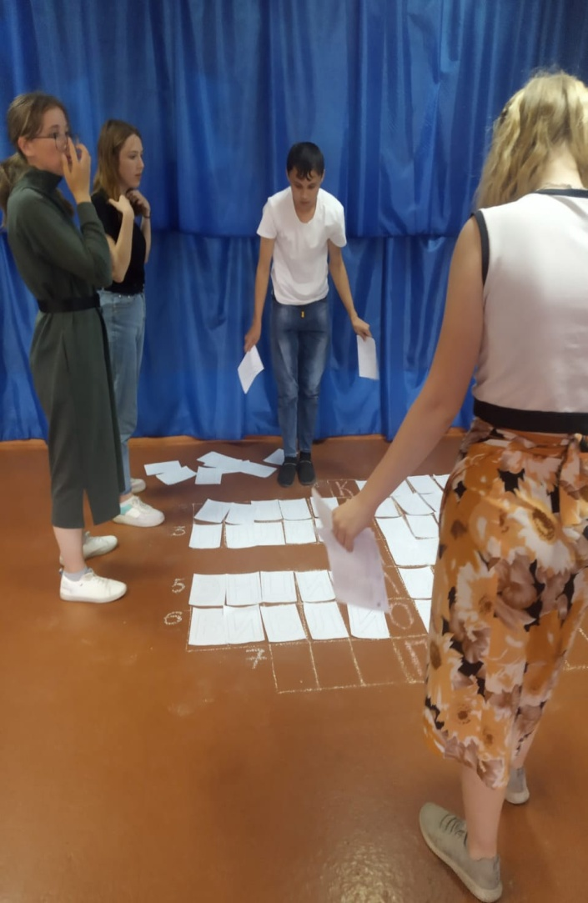
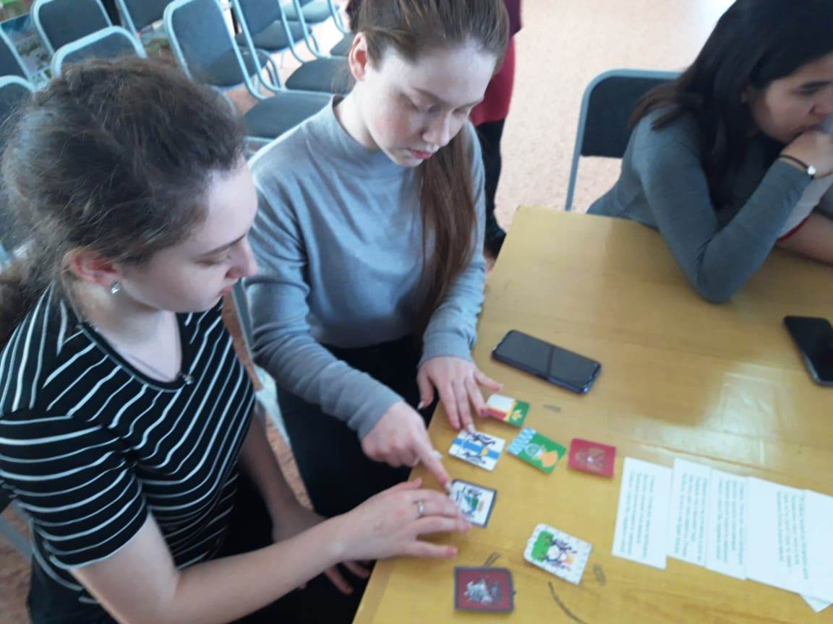
Проводим различные игры и викторины

Slide 8
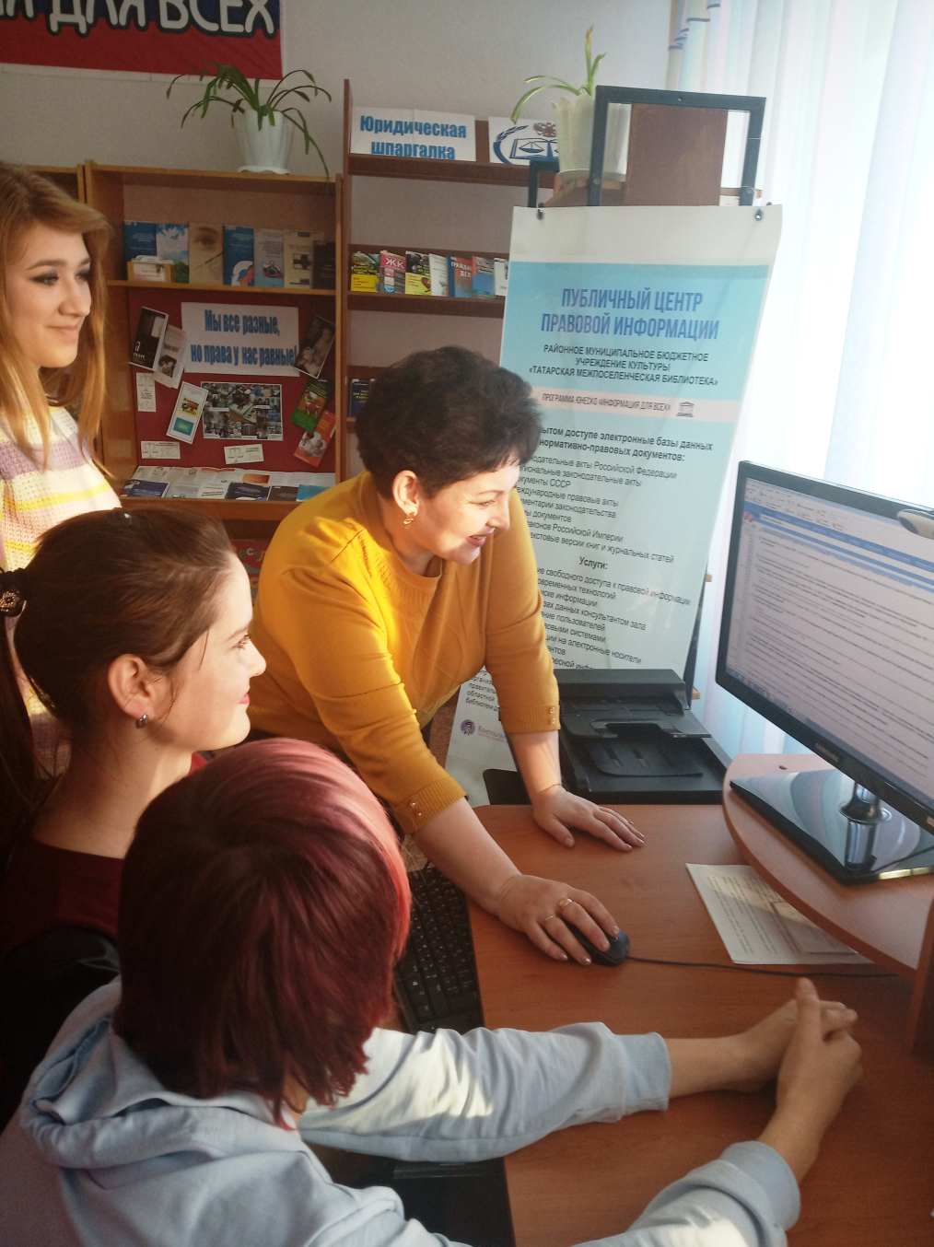
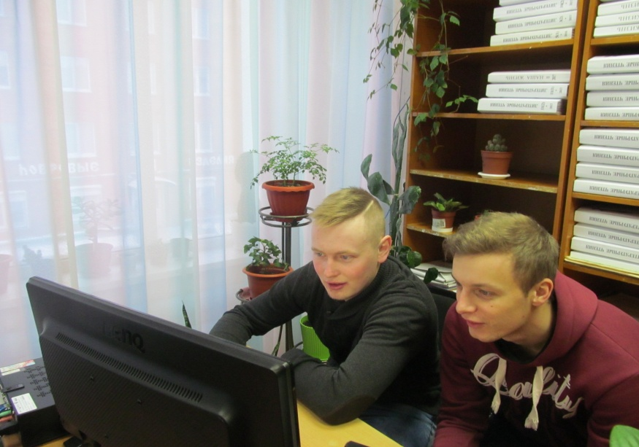
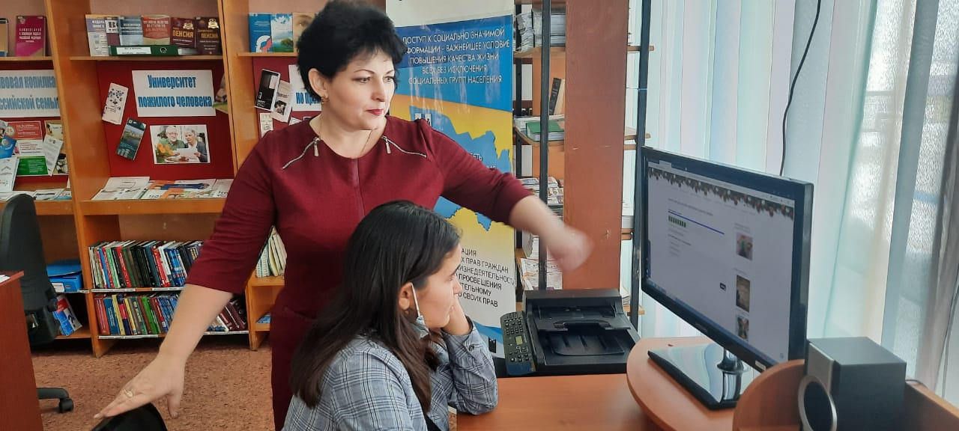

Slide 9

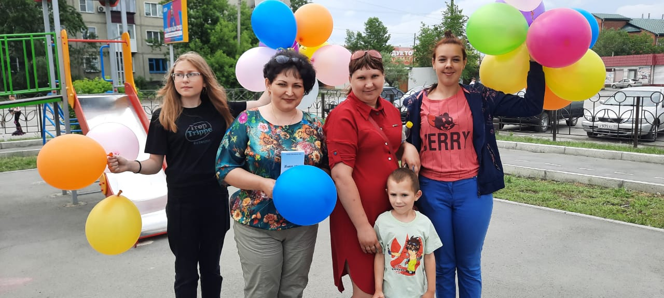
На ура проходят уличные акции
https://ok.ru/video/2414505167576

Slide 10
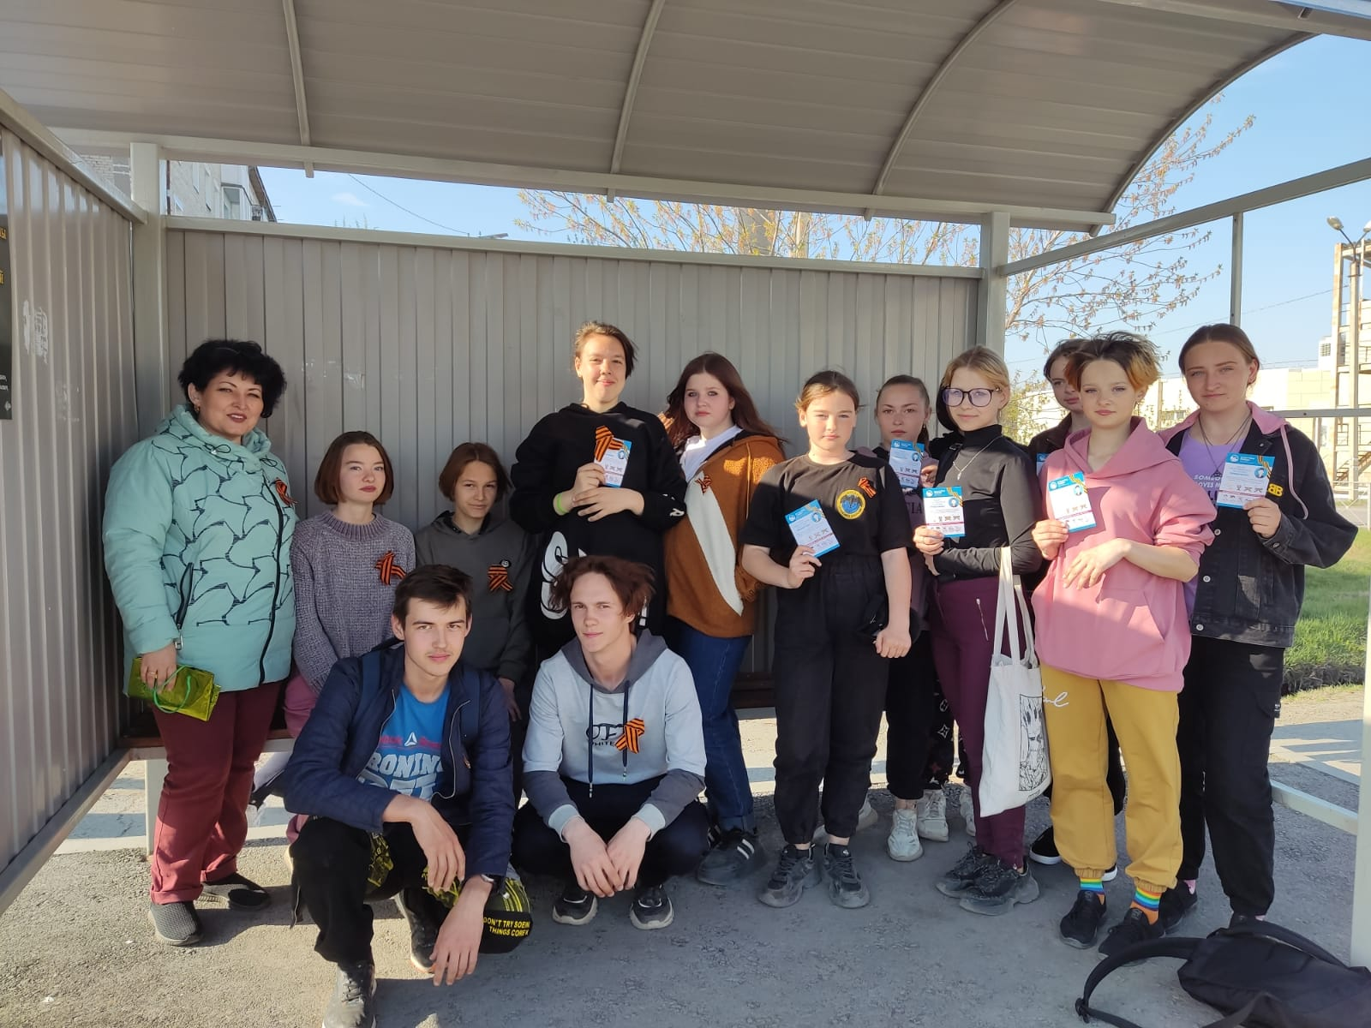

Slide 11
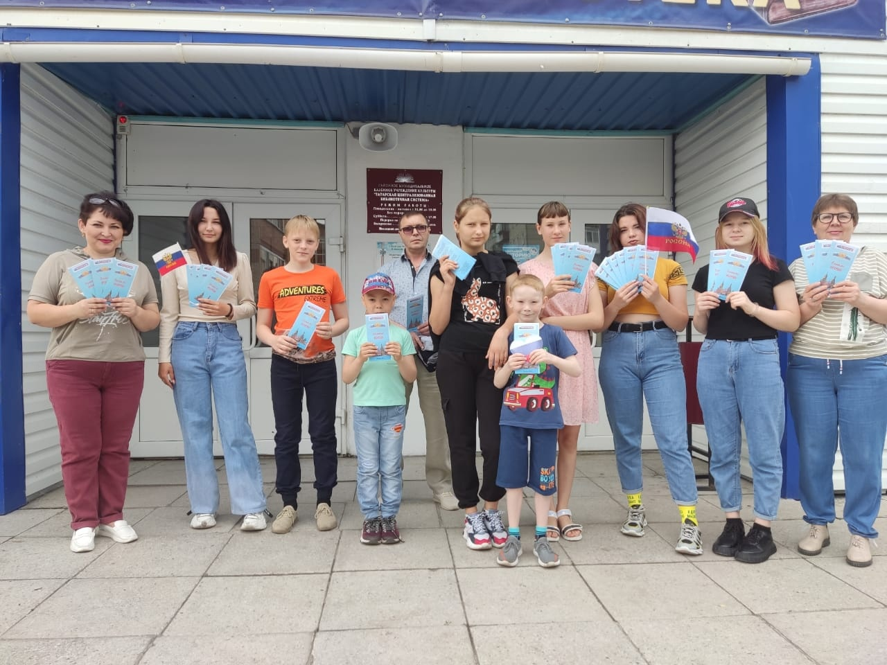

Slide 12
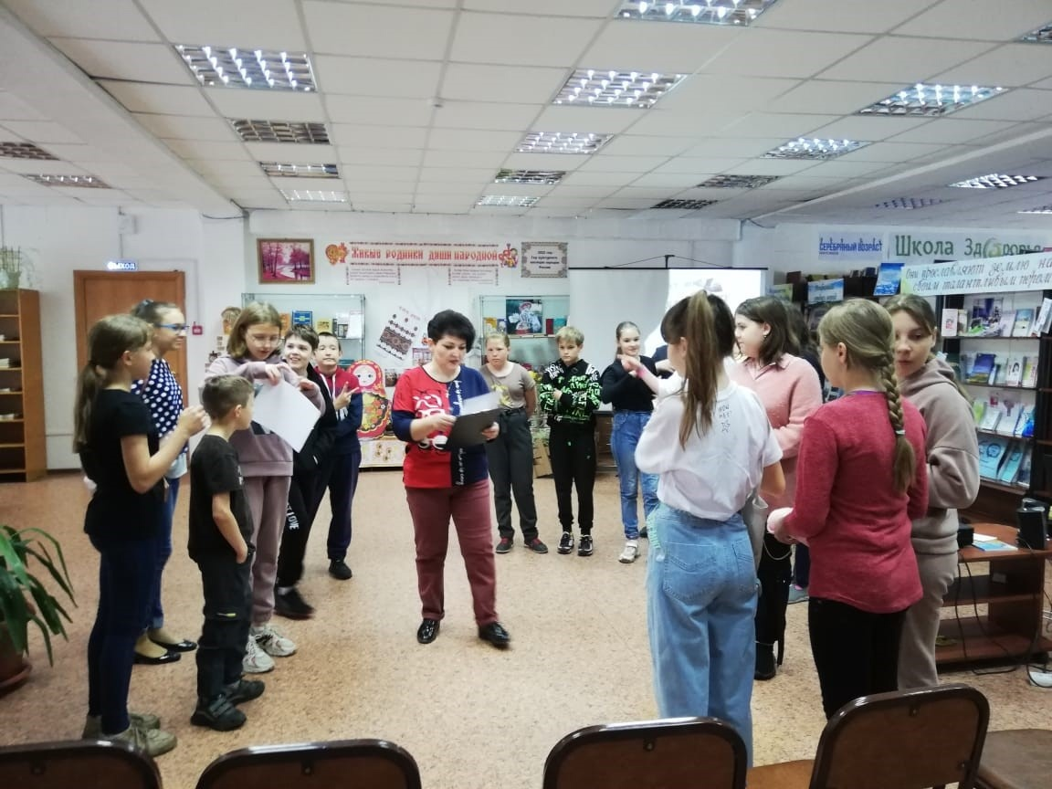
Проводим с участниками клуба квесты для детей

Slide 13
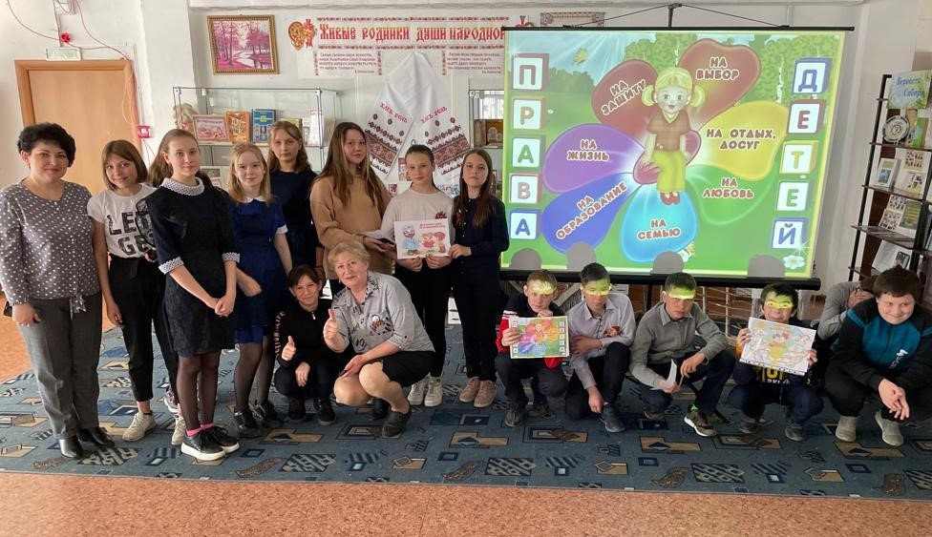

Slide 14
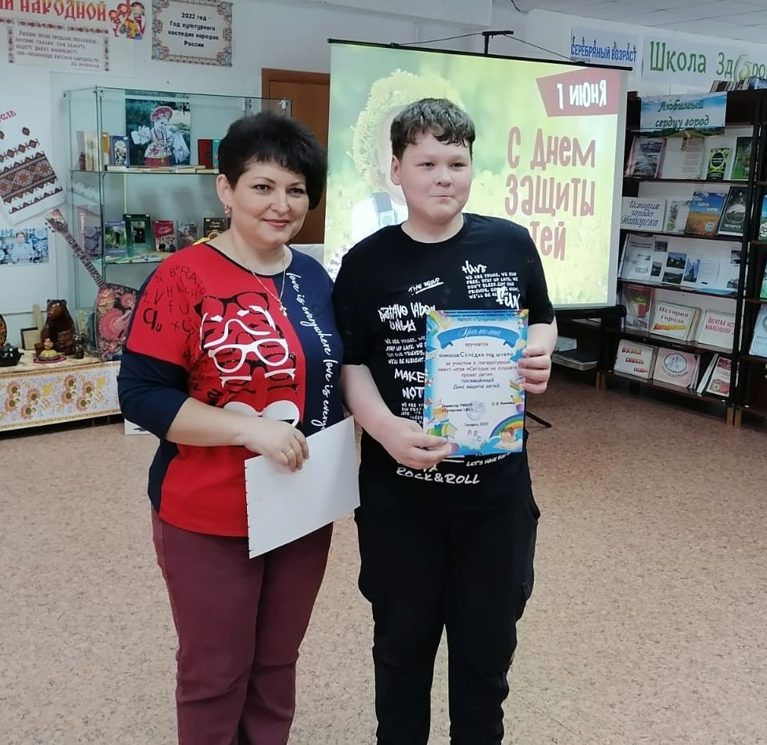

Slide 15
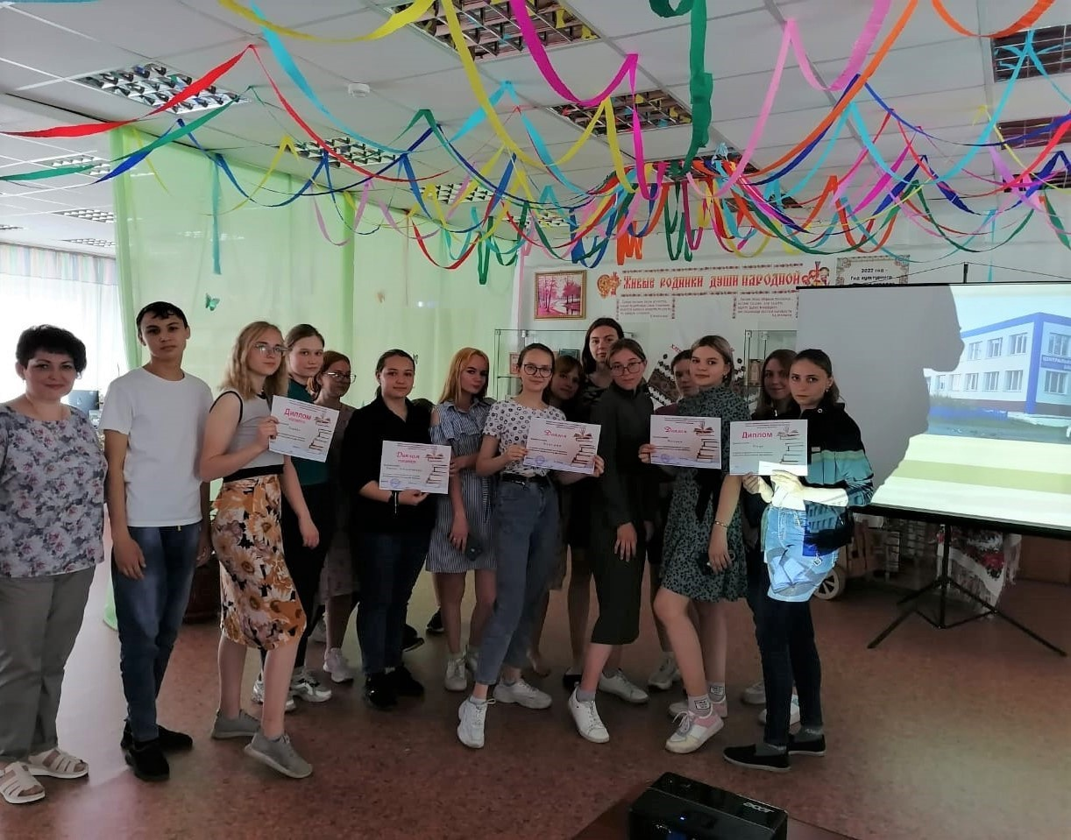

Slide 16
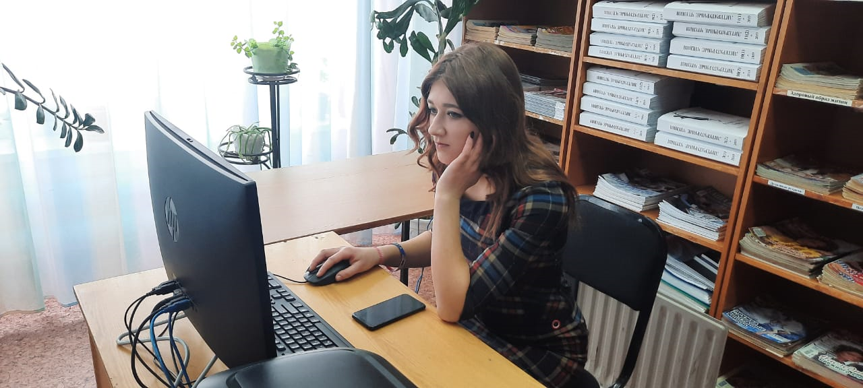
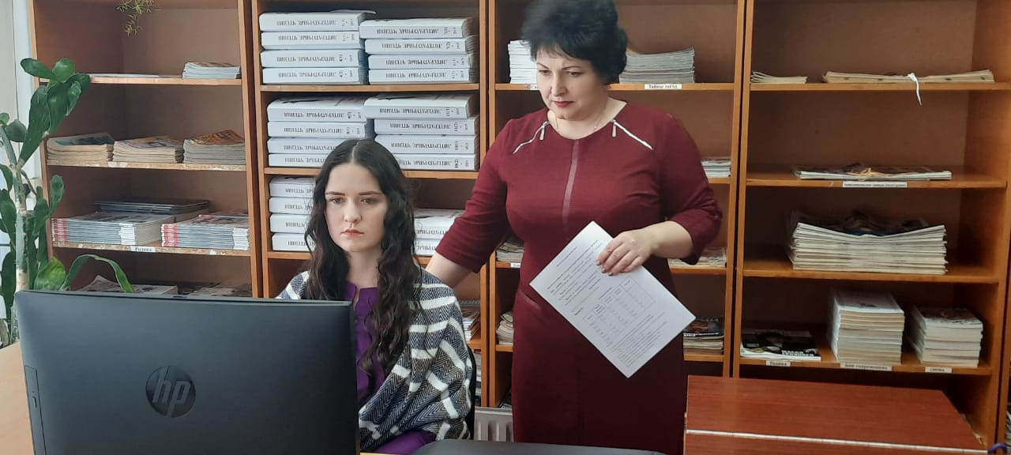
ребята пробуют себя в роли ведущего, режиссера, фотографа,сценариста и монтажа видео роликов к различным мероприятиям ЦПИ.

Slide 17
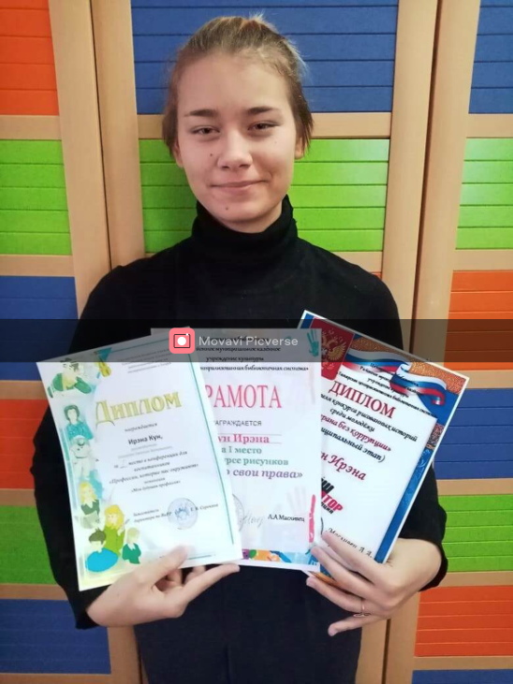
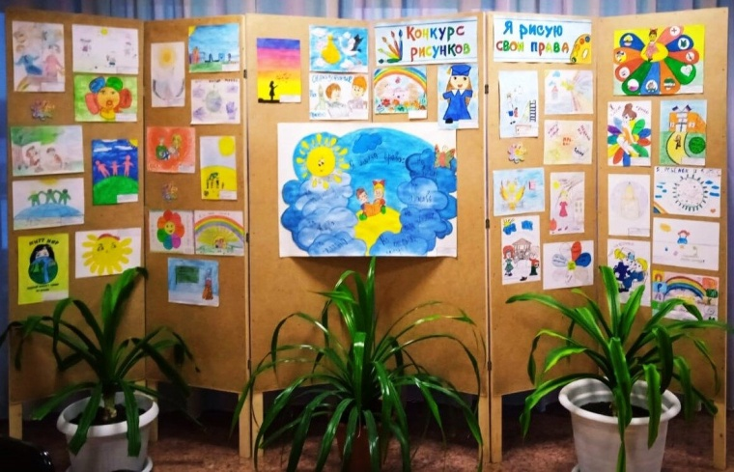
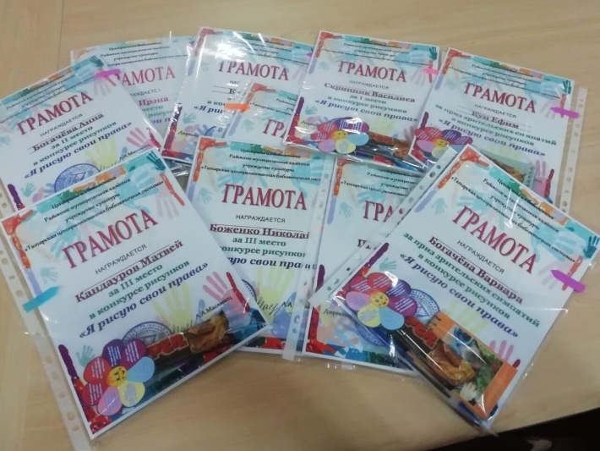
Участники клуба принимают активное участие в районных и областных конкурсах
Районный конкурс рисунков
«Я рисую свои права»

Slide 18
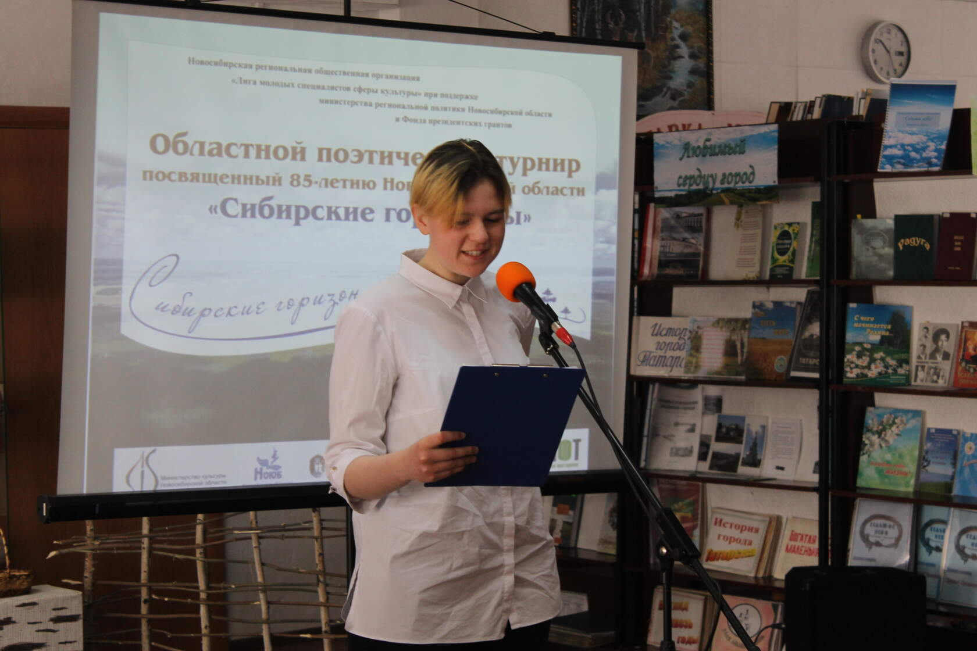
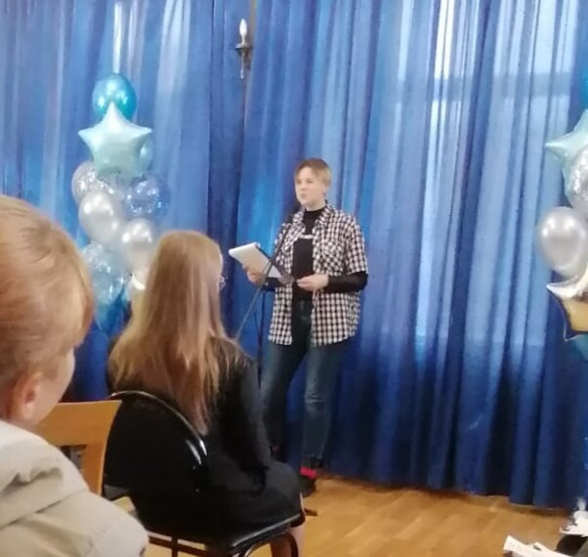
Участница клуба «Перекрёсток» Лихачева Светлана
стала победителем зонального этапа поэтического турнира «Сибирские горизонты»
и вышла в финал.

Slide 19
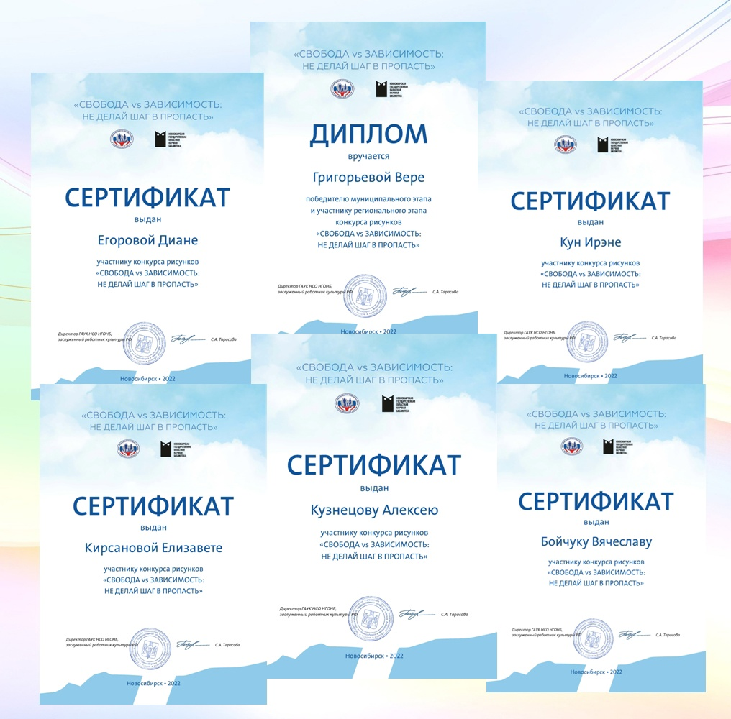

Slide 20
